Slide 1
浅谈图论
清华大学贵系 黄天

Slide 2
图论的前世今生
图论〔Graph Theory〕是数学的一个分支，是应用数学的一部分。它以图为研究对象，研究顶点和边组成的图形的数学理论和方法 。提出者为欧拉（Euler） 。
图论起源于一个非常经典的问题——柯尼斯堡（Konigsber）问题，也就是我们熟知的七桥问题。
后来此问题被远古大神欧拉解决，从此图论迅速发展起来。在图论的历史中，还出现了许多经典问题，比如四色定理、汉密尔顿回路。
图论发展到我们现在，已经拥有一个很庞大的体系。图论成为了信息学的一大专题，也成为不少Oier头疼的难题，当然！也是大神们虐场的必备题（其实，大神们写个A+B也可以虐你>_<）。

Slide 3
图论在竞赛中的应用
年份 | 2011 | 2012 | 2013 | 2014 | 2015
题数 | 0 | 1 | 2 | 2 | 2
哈哈，图论出现的概率竟然与大模拟是相当的！
于是，精通找规律的我们发现今年会出2~3题！
PS：如果不是，不要打我>_<

Slide 4
竞赛中图论问题的难度
年份 | 出现的位置
2011
2012 | Day2 T3
2013 | Day1 T3、Day2 T3
2014 | Day1 T2、Day2 T2
2015 | Day1 T2、Day2 T3
所以说，图论经常会是压轴题的存在。一道图论题会直接导致省一和省二的区别。
虽然大神可能会说打不打return 0才是我能否AK的关键。。。。

Slide 5
好的，我们现在步入正题。
学习图论的预备知识（大神们可以无视我开始刷题了）：
00、认识图
01、能画图
10、能记图

Slide 6
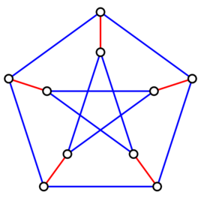
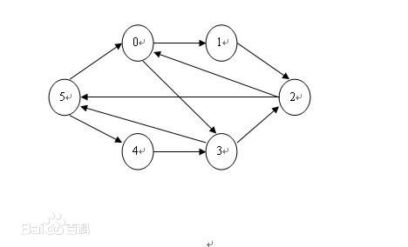
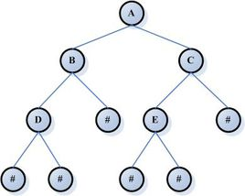
00、认识图
什么是图？
图由点和边组成。根据边是否有方向，可分为有向图、无向图。树是特殊的无向图。
图可以用二元组(V,E)表示，V表示点的集合，E表示边的集合。每条边可以有一个边权。

Slide 7
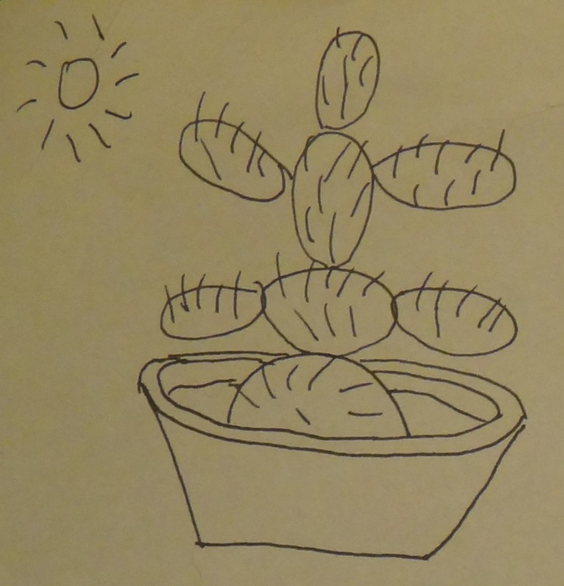
01、能画图
由于我们这些蒟蒻没有vfleaking的秉异天赋，我们只学习这样的画图：
比如说，给出这样的边：
起点 | 终点 | 边权
1 | 2 | 1
2 | 3 | 2
3 | 1 | 1
2 | 4 | 3
4 | 5 | 4
3 | 5 | 2
1
4
1
4
3
2
1
5
2
2
3
来自大触vfleaking的著名画作

Slide 8
10、能记图
记图的常用方法：
(00)邻接矩阵
(01)邻接链表
(10)边集
(11)对于树来说，还有记录父亲节点、左儿子右兄弟的方法。

Slide 9
(00)邻接矩阵
 | 0 | 1 | 2 | 3 | 4 | 5
0 |  | 3 |  | 2
1 |  |  | 4
2 | 2 |  |  |  |  | 3
3 |  |  | 3 |  |  | 1
4 |  |  |  | 5
5 | 1 |  |  |  | 2
3
1 2 4
2
3
2 1 3
5
其中空着的位置代表该两点之间没有边。
设G[][]为某一幅图的邻接矩阵，那么对于这样的一条边，点i->点j有一条
权值为w的边，那么就令G[i][j]=w
对于无向图来说，i-j这样的一条边就令G[i][j]=G[j][i]=w

Slide 10
(00)邻接矩阵
void Build()
{
for (int i=0; i<M; i++)
{
int u,v,w;
scanf("%d%d%d",&u,&v,&w);
G[u][v]=w; //如果是无向图，则是G[u][v]=G[v][u]=w;
}
}
空间复杂度：O(N^2)

Slide 11
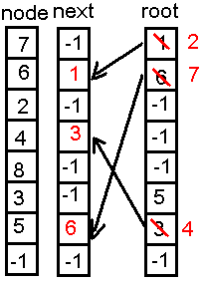
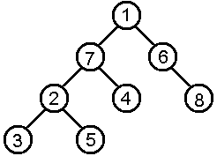
(01)邻接链表
原理：用链表把边存起来，直观上我们要用指针来写，但是我们可以用数组模拟指针。
Vector？

Slide 12
(01)邻接链表
void Insert(int u,int v,int w)
{
cnt++; //注意：在多组数据的时候，cnt和Root一定要初始化，不然很容易错。
Node[cnt]=v;
Cost[cnt]=w;
Next[cnt]=Root[u];
Root[u]=cnt;
}
void Build()
{
for (int i=0; i<M; i++)
{
int u,v,w;
scanf("%d%d%d",&u,&v,&w);
Insert(u,v,w); //如果是无向图，再加一句Insert(v,u,w)，记得数组翻倍！！！
}
}
空间复杂度O(M)

Slide 13
(01)邻接链表
搜索边的时候，对于当前点Now，只需要这样写：
for (int x=Root[Now]; x!=0; x=Next[x])
Node[x]就是Now连出去的点。
这样就能扫描完所有与Now相关的边。

Slide 14
(10)边集
这个其实不算是什么特别的存储方法，只是单纯的把每条边的起点、终点、边权记录下来，有时会有特殊的作用。比如，在最小生成树kruskal算法、最短路径Bellman-Ford算法中的应用。

Slide 15
(11)树的特殊存储方法
a)记录父亲节点
这个就不用讲了吧，每个节点都记录其父亲节点，常用于比较简单的树的遍历。

Slide 16
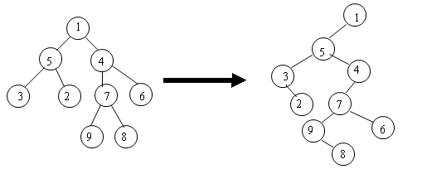
(11)树的特殊存储方法
b)左儿子右兄弟
把一棵多叉树转化为一棵二叉树，便于处理。转化的方式是：左子树为孩子节点，右子树为兄弟结点。也就是说：

Slide 17
(11)树的特殊存储方法
b)左儿子右兄弟
具体实现：
要开三个数组：节点数组v（也可不开，用下标代替），左节点数组left，右节点数组right。每次读入一组父亲节点和孩子节点，如果把它放在后面，那么当多个的时候就还要在前面再扫描一次，时间复杂度就是O(n^2)。但是可以直接把当前的这一个孩子节点插在最前面，时间复杂度会降低到O(n)。

Slide 18
(11)树的特殊存储方法
b)左儿子右兄弟
具体实现：
scanf("%d%d",&father,&son);
if (left[father]!=0)
{
right[son]=left[father];
left[father]=son;
}
else left[father]=son;
不过其实就我个人来讲，我觉
得这种方法并没有特别方便的
地方，一般可以用邻接链表来
代替。

Slide 19
图论中的常见算法
图的遍历
最短路径
最小生成树
强连通分量
树的一些处理

Slide 20
图的遍历
a)广度遍历
b)深度遍历
c)DAG的拓扑排序

Slide 21
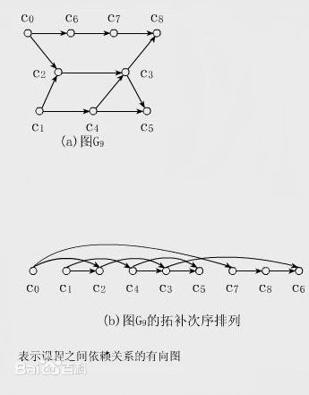
DAG的拓扑排序
对一个有向无环图(DAG)G进行拓扑排序，是将G中所有顶点排成一个线性序列，使得图中任意一对顶点u和v，若边(u,v)∈E(G)，则u在线性序列中出现在v之前。

Slide 22
DAG的拓扑排序
具体的实现：
1、每次找到入度为0的点，将其加入已排好序的队列队尾。
2、将当前入度为0的点以及它所连出去的边都在图中删掉。
3、重复1、2步直至图为空。
那是不是每次都要将所有点扫描一遍看看哪些是入度为0的点呢？这样一来时间复杂度可是平方级别的呀！

Slide 23
DAG的拓扑排序
当然不用！
用一个数组记录每个点初始状态下的入度。
在初始的时候将入度为0的点加入宽度搜索的队列中。
在宽搜的时候，对于当前点，将其出边对应的所有点的入度都减一，然后顺便判断一下入度是否变成了0，如果是，就将该点加入队尾。

Slide 24
DAG的拓扑排序
int tail=0;
for (int i=1; i<=N; i++)
if (ru[i]==0)
{
tail++;
que[tail]=i;
}
for (int head=1; head<=tail; head++)
for (int x=Root[que[head]]; x!=0; x=Next[x])
{
ru[Node[x]]--;
if (ru[Node[x]]==0)
{
tail++;
que[tail]=Node[x];
}
}

Slide 25
poj2367
给出一个数n， 然后n行，编号1到n, 每行输入几个数，该行的编号排在这几个数前面，输出一种符合要求的编号名次排序。
5
0
4 5 1 0
1 0
5 3 0
3 0
1
3
5
2
4

Slide 26
最短路径

Slide 27
最短路径
BFS
Bellman-ford
SPFA
Dijkstra
Floyd
还有Johnson、A*算法，但是这些不那么常用，而且时间有限，这里不多讲。

Slide 28
BFS灌水法
usaco火情蔓延
一个R*C的方格图，时刻0时某些方格自燃，每秒钟向四个方向蔓延，问需要多少时间才使得整个方格图都在燃烧。
拯救公主
http://bailian.openjudge.cn/practice/4105/
http://blog.csdn.net/a948433271/article/details/47073971
使用条件：边权为1
 |  | 2
 | 2 | 1 | 2
2 | 1 | 0 | 1 | 2
 | 2 | 1 | 2
 |  | 2

Slide 29
BFS灌水法
 |  | 2
 | 2 | 1 | 2
2 | 1 | 0 | 1 | 2
 | 2 | 1 | 2
 |  | 2
int BFS(int s,int t)
{
memset(vis,false,sizeof(vis));
memset(dis,0,sizeof(dis));
int tail=1;
que[tail]=s;
vis[s]=true;
for (int head=1; head<=tail; head++)
for (int x=Root[que[head]]; x!=0; x=Next[x])
if (!vis[Node[x]])
{
tail++;
que[tail]=Node[x];
dis[Node[x]]=dis[que[head]]+1;
vis[Node[x]]=true;
}
return dis[t];
}

Slide 30
Bellman Ford
基本思路：
1、对于没一条边都松弛一遍。
2、重复以上操作N-1（点的个数）遍。
若在n-1次松弛后还能更新，则说明图中有负环，因此无法得出结果，否则就完成。

Slide 31
Bellman Ford
int BellmanFord(int s,int t)
{
for (int i=1; i<=N; i++) dis[i]=oo;
dis[s]=0;
for (int i=1; i<N; i++)
for (int j=1; j<=M; j++)
if (dis[From[j]]+Cost[j]<dis[Endv[j]])
dis[Endv[j]]=dis[From[j]]+Cost[j];
}

Slide 32
SPFA
改进自Bellman Ford
用队列来进行优化
多次入队，多次松弛
O(km)？

Slide 33
SPFA
两个优化策略：
a)如果dis[tail_N]<dis[head_N],
插到队首。
b)设当前dis的平均值为x，若当前
dis[head_N]大于x，将其弄到队尾，
继续看新的dis[head_N]，直至找到
一个dis[head_N]<=x，才开始松弛。
int SPFA(int s,int t)
{
memset(inq,false,sizeof(inq));
for (int i=1; i<=N; i++) dis[i]=oo;
inq[s]=true;
int tail=1;
que[tail]=s;
dis[s]=0;
for (int head=1; head<=tail; head++)
{
for (int x=Root[que[head]]; x!=0; x=Next[x])
if (dis[que[head]]+Cost[x]<dis[Node[x]])
{
dis[Node[x]]=dis[que[head]]+Cost[x];
if (!inq[Node[x]])
{
que[++tail]=Node[x];
inq[Node[x]]=true;
}
}
inq[que[head]]=false;
}
return dis[t];
}

Slide 34
Djikstra
具体实现：
每次选队列中距离最小的顶点进行松弛。
正确性？
使用条件：边权为正（？）
1
时间复杂度O(N^2)，优化之后可以达到O(MlogN)，
写得弱会达到O(MlogM)。
4
5
2
3
-2

Slide 35
Djikstra
int Dijkstra(int s,int t)
{
for (int i=1; i<=N; i++) dis[i]=oo;
dis[s]=0;
memset(vis,false,sizeof(vis));
for (int i=1; i<=N; i++)
{
int Min=oo, k=0;
for (int j=1; j<=N; j++)
if ((dis[j]<Min) && (!vis[j]))
{
Min=dis[j];
k=j;
}
if (Min==oo) break;
vis[k]=true;
for (int x=Root[k]; x!=0; x=Next[x])
if ((Min+Cost[x]<dis[Node[x]]) && (!vis[Node[x]]))
dis[Node[x]]=Min+Cost[x];
}
return dis[t];
}

Slide 36
Floyed
动态规划思想
以路径中除两端点外编号最大的顶点作为阶段来划分
f[k][i][j]
优化空间后f[i][j]
时间复杂度O(N^3)
for (int k = 1; k <=n; ++k)
for (int i = 1; i <= n; ++i)
for (int j = 1; j <= n; ++j)
if ((k!=i) && (k!=j) && (i!=j))
F[i][j] = min(F[i][j], F[i][k]+F[k][j])

Slide 37
习题
http://poj.org/problem?id=1860
http://poj.org/problem?id=3259
http://poj.org/problem?id=1062
http://poj.org/problem?id=2253
http://poj.org/problem?id=1125

Slide 38
最小生成树（MST）

Slide 39
MST重要性质
设G=(V,E)，U是V的一个真子集，若(u,v)是G中所有的一个端点在U(u∈U)里、另一个端点不在U(即v∈V-U)里的边中，具有最小权值的一条边，则一定存在G的一棵最小生成树包括此边(u,v)
证明？

Slide 40
Prim
具体实现：
每次选队列中当前边边权最小的顶点进行松弛。时间复杂度O(n^2)，优化后O(mlogn)
使用条件：边权为正

Slide 41
Kruskal
具体实现：
按边权从小到大枚举边e=(u,v)
若u和v尚未连通，添加当前边。
直到形成一棵树。

Slide 42
习题
http://poj.org/problem?id=1789
http://poj.org/problem?id=2485
http://poj.org/problem?id=1258
http://poj.org/problem?id=3026

Slide 43
Tarjan算法

Slide 44
一些应用
在一个连通图G中，有些点一旦被去除就会导致图不连通，同样的，有些边一旦被去除也会导致图G失去连通性，那么如何求出这些点和边就是一个需要被解决的问题。
一般的有向图都不是DAG
但可以找出所有强连通分量，缩点后的图为DAG

Slide 45
一些概念
无向图中
桥（割边）、割点（顶）、双连通分量（点、边）
有向图中
（极大）强连通分量
树边、非树边

Slide 46
Tarjan算法
定义dfn、low两个一维数组。用dfn[i]记录编号为i的点的遍历序号，即第几个被遍历到的，用low[i]记录编号为i的点在接下来的遍历中可以访问到的最小序号。

Slide 47
桥
由分析得知，对于通过树边e遍历出的点u，如果在接下来的遍历中u无法访问到序号比u更小的点，即dfn[u]等于low[u]，那么e就为桥。而根据low值的定义又可以知道u的low值可以由与u有边相连的点的low值计算出来。

Slide 48
割点
割点的求法其实与桥的类似。
如果点u是割点，那么一定存在一个u的儿子v，low[v]是不小于dfn[u]的。
不过割点有比较多细节处理：
00、如果u为深度优先遍历的根节点，那么只有当它有至少2个儿子v1、v2同时满足它们的low值不小于u的dfn值时结论才成立。
01、在第00点中，v1、v2必须是u的儿子，即必须是由u通过树边遍历出的点。如右图，若v2和u有边相连但不是u的儿子，则v2必然在以v1为根的子树中，此时u只是图“边缘”上的一个点，删除u后v1、v2仍然连通，在图的连通性方面v1、v2也是等价的，所以应不对v2进行考虑。
10、low[v]==dfn[u]的情况

Slide 49
强连通分量
在深度优先遍历的过程中，每次新遍历到一个点，就将该点压入栈中。当以某点u为根的子树遍历完之后，u的low值仍等于u的dfn值，则说明找到了一个新的强连通分量，此时因为强连通分量中的点均在以u为根的子树中，即应当在栈之中，所以从栈尾点一直到u这一段点就是组成当前强连通分量的点集。

Slide 50
强连通分量
1
2
5
3
4
6
7
显然1、234、567分别成为了三个强连通分量。但是深度优先遍历按照1234567的顺序遍历时，5会因为有边指向6并接着访问到了4导致5的low值等于4的dfn值，而4的dfn值是显然比5的dfn值小的，因此这样便无法在遍历完以5为根的子树后判断出567这个强连通分量，相反的会把1567判定为一个强连通分量。
对567进行遍历时其实234已经被作为一个强连通分量剔除了，不再将对图的其他部分进行影响，所以在更新low值的时候不应该考虑已经被划分到某强连通分量中的点，即只考虑仍在栈中的点。

Slide 51
双连通分量
双连通分量其实与强连通分量没有多大的不同。
一、边双连通分量： 不存在割边的双连通分量，将原图删去割边得到多个边双连通分量 算法是Tarjan中点入栈的算法
二、点双连通分量： 每个点双连通分量没有关节点, 同时原图的关节点可以存在于多个点双连通分量中 算法是Tarjan中边入栈的算法
一般无向图把所有双连通分量缩成一个点之后变成了什么？

Slide 52
习题
poj2186
有N(N<=10000)头牛，每头牛都想成为most popular的牛，给出M(M<=50000)个关系，如(1,2)代表1欢迎2，关系可以传递，但是不可以相互，即1欢迎2不代表2欢迎1，但是如果2也欢迎3那么1也欢迎3.
给出N,M和M个欢迎关系，求被所有牛都欢迎的牛的数量。

Slide 53
Some Tips
由于tarjan算法的时间复杂度非常可观，所以经常数据范围会比较大，直接写递归会爆栈，所以要写非！递！归！╮(╯▽╰)╭（所以说为什么标程都是用递归写的(→_→)）
无向图的重边情况
考虑原图的连通性。原图很可能本身就是不连通的，这时候任何一个点都将成为割顶，任何一条边都会成为桥。
在求无向图的割顶时，对于u由非树边访问到的已经遍历过的点v，不能错用v的low值更新u的low值，因为可能v就是割顶，一旦v被删除u就无法通过v访问到low值比v的dfn值更低的点，所以只能用v的dfn值来更新u的low值。

Slide 54
习题
http://poj.org/problem?id=2186
http://poj.org/problem?id=3352

Slide 55
树上的一些操作

Slide 56
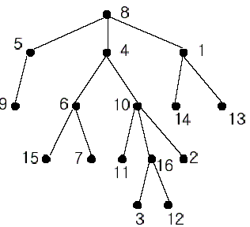
倍增算法
具体应用：求树上任意两点的lca（这
个问题其实还有很多解法）。
lca：最近公共祖先
具体实现：
先对于树的每个节点按照DFS序进行编号，然后用RMQ的方法，做好树上的st表，每次询问的时候就可以将时间复杂度控制在O(logN)。

Slide 57
st表
for (int i=1; i<=N; i++) F[i][0]=Fa[i];
for (int i=1; i<=P; i++) //P为令2^P大于
N的最小整数
for (int j=1; j<=N; j++)
F[j][i]=F[F[j][i-1]][i-1];

Slide 58
询问
int Query(int x,int y)
{
if (id[x]<id[y]) swap(x,y);
for (int i=P; i>=0; i--)
if (id[F[x][i]]>id[y]) x=F[x][i];
return F[x][0];
}

Slide 59
习题
http://poj.org/problem?id=1330

Slide 60
Some Other Problems:
a)求树的直径
很多种方法。
b)树的最小表示法
树同构？
c)*树链剖分
d)差分约束系统
e)二分图匹配

Slide 61
一些习题
NOIP2013 Day1 T3：
A 国有 n 座城市，编号从 1 到 n，城市之间有 m 条双向道路。每一条道路对车辆都有 重量限制，简称限重。现在有 q 辆货车在运输货物，司机们想知道每辆车在不超过车辆限重的情况下，最多能运多重的货物。
0 < n <10,000，0 < m < 50,000
暴力怎么过？MST？倍增？

Slide 62
一些习题
NOIP2012 Day2 T3：
H国有n个城市，这n个城市用n-1条双向道路相互连通构成一棵树，1号城市是首都，也是树中的根节点。H国的首都爆发了一种危害性极高的传染病。当局为了控制疫情，不让疫情扩散到边境城市（叶子节点所表示的城市），决定动用军队在一些城市建立检查点，使得从首都到边境城市的每一条路径上都至少有一个检查点，边境城市也可以建立检查点。但特别要注意的是，首都是不能建立检查点的。
现在，在H国的一些城市中已经驻扎有军队，且一个城市可以驻扎多个军队。一支军队可以在有道路连接的城市间移动，并在除首都以外的任意一个城市建立检查点，且只能在一个城市建立检查点。一支军队经过一条道路从一个城市移动到另一个城市所需要的时间等于道路的长度（单位：小时）。
请问最少需要多少个小时才能控制疫情。注意：不同的军队可以同时移动。
2≤m≤n≤50,000

Slide 63
一些习题
NOIP2013 Day2 T3：
小 B 最近迷上了华容道，可是他总是要花很长的时间才能完成一次。于是，他想到用编程来完成华容道：给定一种局面，华容道是否根本就无法完成，如果能完成，最少需要多少时间。
小 B 玩的华容道与经典的华容道游戏略有不同，游戏规则是这样的：
一、在一个 n*m 棋盘上有 n*m 个格子，其中有且只有一个格子是空白的，其余 n*m-1个格子上每个格子上有一个棋子，每个棋子的大小都是 1*1 的；
二、有些棋子是固定的，有些棋子则是可以移动的；
三、任何与空白的格子相邻（有公共的边）的格子上的棋子都可以移动到空白格子上。 游戏的目的是把某个指定位置可以活动的棋子移动到目标位置。
给定一个棋盘，游戏可以玩 q 次，当然，每次棋盘上固定的格子是不会变的，但是棋盘上空白的格子的初始位置、指定的可移动的棋子的初始位置和目标位置却可能不同。第 i 次玩的时候，空白的格子在第 EXi行第 EYi 列，指定的可移动棋子的初始位置为第 SXi 行第 SYi 列，目标位置为第 TXi 行第 TYi 列。
假设小 B 每秒钟能进行一次移动棋子的操作，而其他操作的时间都可以忽略不计。请你告诉小 B 每一次游戏所需要的最少时间，或者告诉他不可能完成游戏。
1 ≤ n, m ≤ 30，q ≤ 500

Slide 64
参考文献：
许若辰、屈运华 总结DFN-LOW算法在图论中的应用
胡伯涛 图论知识总结
黎才华 图论专题
石昊悦 常见图论问题模型
百度百科、wiki
Thank you！
E-mail:any3231@126.com

